Slide 1
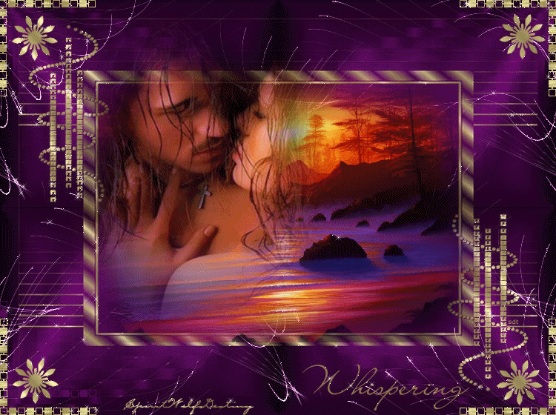
www.sergrasan.com
Imaginei
Ma Socorro
masocorropoesiaslides

Slide 2
Imaginei um segundo em partículas da alma
Incríveis átomos flutuantes de um arco íris no céu azul
Imortal vôo dos meus pensamentos além das belas auroras

Slide 3
Imaginei na essência da alegria que a mim contagia
Imaginei um momento no riso dos teus lábios
Imaginei na beleza de cinco minutos eclipse da felicidade

Slide 4
Imaginei no valor das pequenas coisas invisíveis
Imaginei no enlace da amizade fertilizando a humidade
Iluminando aos teus olhos a luneta do coração amado.

Slide 5
Imaginei no aconchego do abraço transbordar a fraternidade
Imaginei na bela jornada da vida dividir os dias ao teu lado
Imaginei no abrigo da paixão matar a minha saudade

Slide 6
Imaginei as nações celebrando com cravos vermelhos
Irradiando a microscopia que capta a sensibilidade
Instantaneamente solidificam no tempo o amor.
Ma Socorro

Slide 7
Créditos
Poema de Ma Socorro
MARCOLANDIA - PI
RESPEITE OS DIREITOS AUTORAIS DE MA SOCRRO. NÃO RETIRE E NEM ADULTERE SEUS CRÉDITOS.

Slide 8
FORMATAÇÃO: W@L
MÚSICA: MY FIRST LOVE (Cortazar)
NEPOMUCENO - MG

Slide 9
www.sergrasan.com
masocorropoesiaslides

